Slide 1
BEPCII辐射防护系统运行情况
中国科学院高能物理研究所
2016.9.22.东莞

Slide 2
介绍内容
北京正负电子对撞机简介
高能电子加速器辐射场
BEPCII辐射屏蔽
BEPCII辐射监测
场所和环境辐射剂量监测
感生放射性监测
流出物监测
个人剂量实验室
低本底实验室
存在的问题

Slide 3
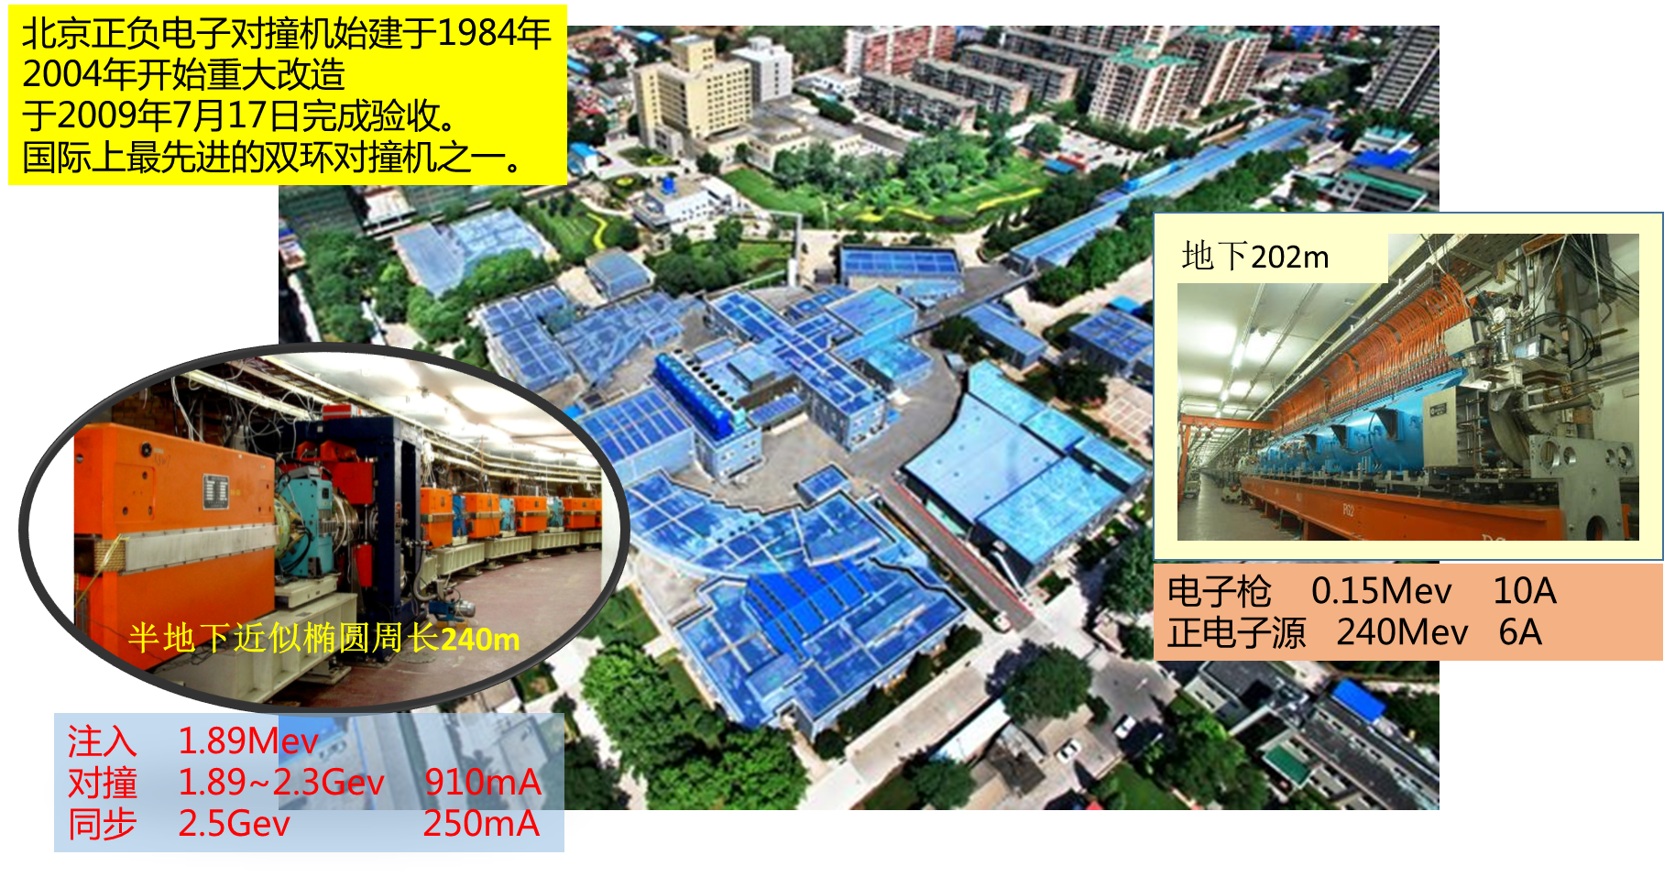
北京正负电子对撞机简介

Slide 4
高能电子加速器辐射场
北京正负电子对撞机在高能正、负电子束流注入、储存和对撞的个个环节都有束流损失发生。丢失的粒子会与加速器部件作用通过电磁级联产生光子、中子和μ子等形成瞬发辐射和剩余辐射。前者与束流同时存在，是辐射屏蔽和监测的主要对象。后者与加速器部件材料、冷却水及空气有关造成感生放射性，其在加速器停机后很长时间内仍然存在。
高能电子加速器辐射监测面对的是一个复杂的混合脉冲辐射场，且其与加速器的时间结构密切相关，其特性取决于加速器的束流占空因子。监测时不但要区分中子和光子成分，还要考虑较强的电磁干扰。

Slide 5
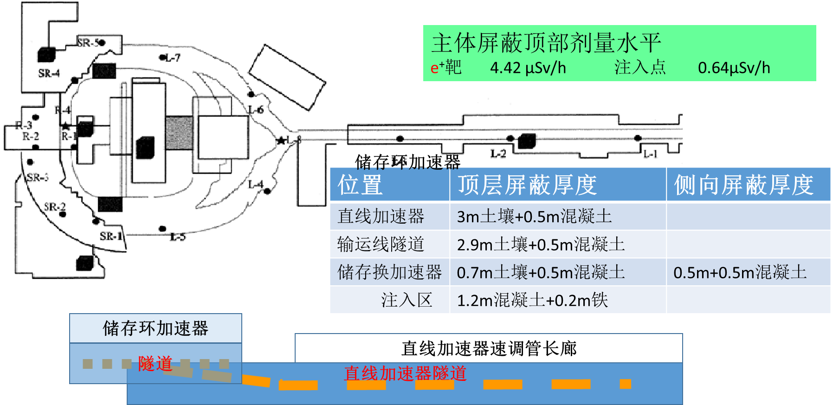
BEPCII辐射屏蔽

Slide 6
BEPCII辐射监测
作为我国高能物理实验装置的北京正负电子对撞机，从上个世纪80年代末到现在走过了它辉煌的及几十年。这期间加速器的辐射防护也得到了长足的发展。我们较早就建立了针对高能电子加速器的辐射监测系统，并不断地将其完善。为加速器的安全运行起着保驾护航的作用
辐射监测是加速器辐射防护的重要任务之一，通过对辐射场的测量，从而得到当量剂量。尽管加速器的运行会产生多粒子的辐射环境，但过去的工作经验表明，除中子和γ射线以外，其余的粒子对辐射剂量的贡献是很小的。所以，我们监测的对象主要是屏蔽主体外的中子和γ射线。

Slide 7
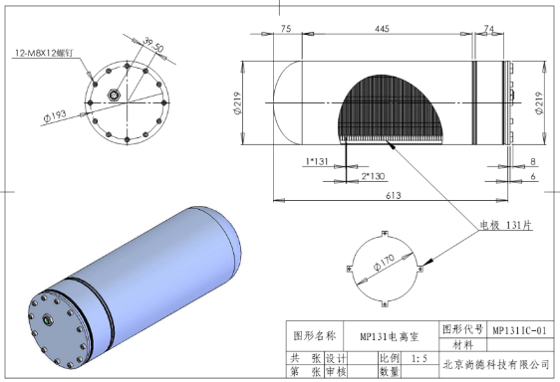
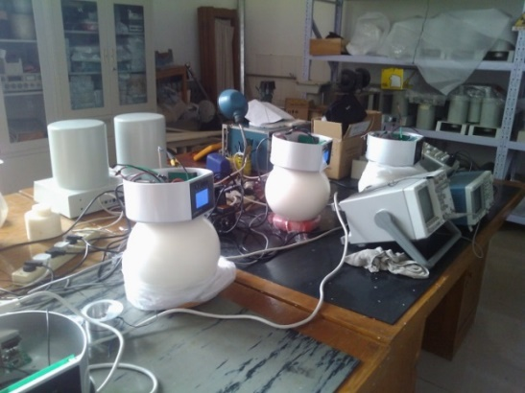
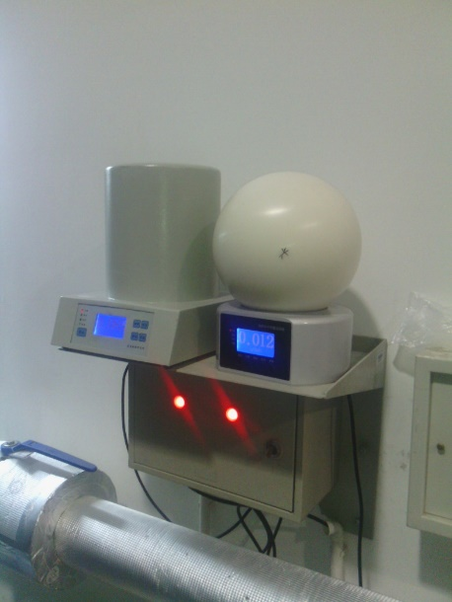
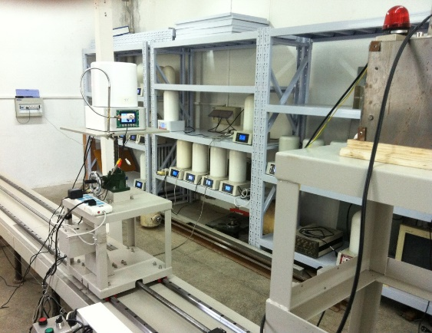
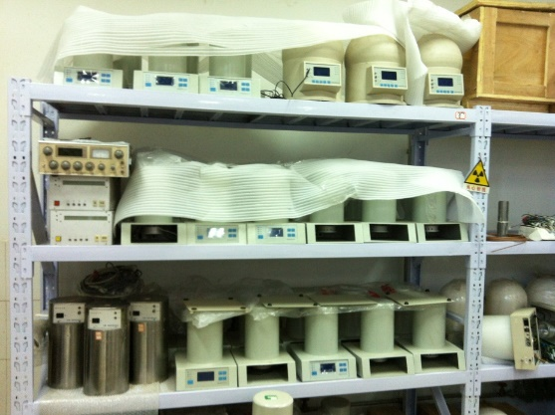
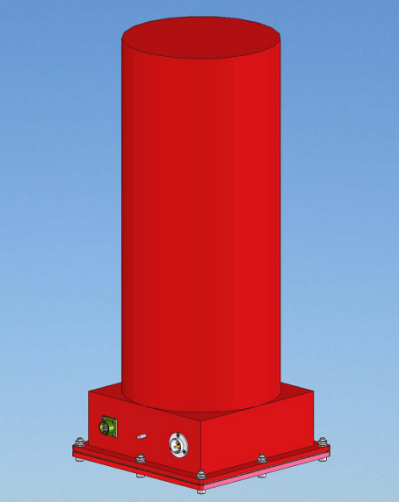
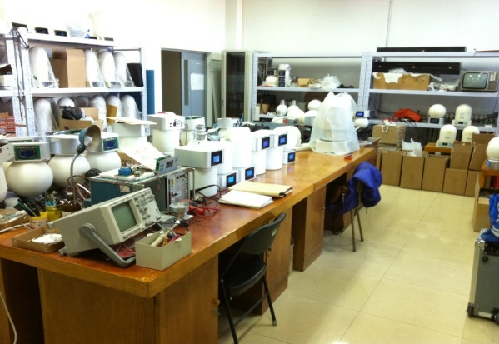
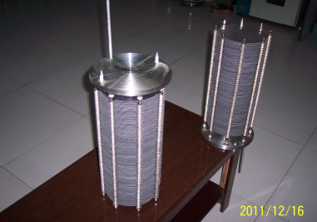
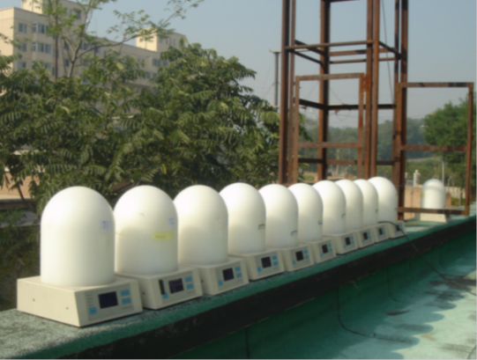
辐射监测器
BEPCII的辐射场是一个占空因子很小的混合脉冲辐射场。对剂量探测器的选取时，既要使探测器能实时监测，又要考虑计数器死时间对测量结果的影响，另外还要适应高频电磁干扰的恶劣环境。
在众多的射线类探测器中，高气压电离室和包有慢化体正比计数器是我们最为适合。自BEPC初期，我们就开始了对适合加速器脉冲混合辐射场探测器的研究，并一直延续至今。BEPCII监测系统上使用的探测器都是我们自己研制生产的。

Slide 8
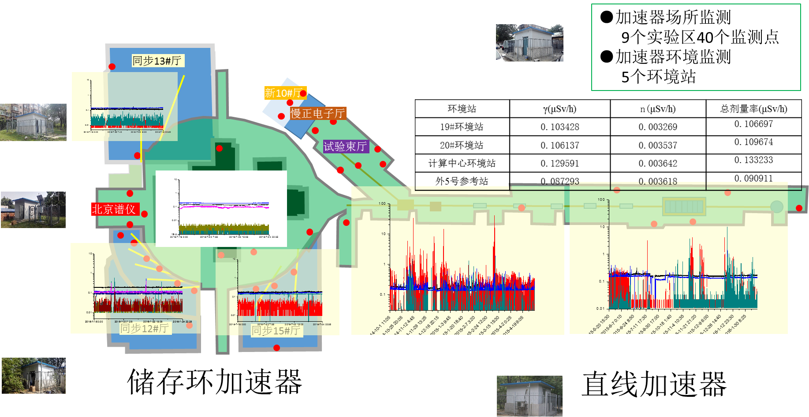
BII辐射剂量监测器位置分布

Slide 9
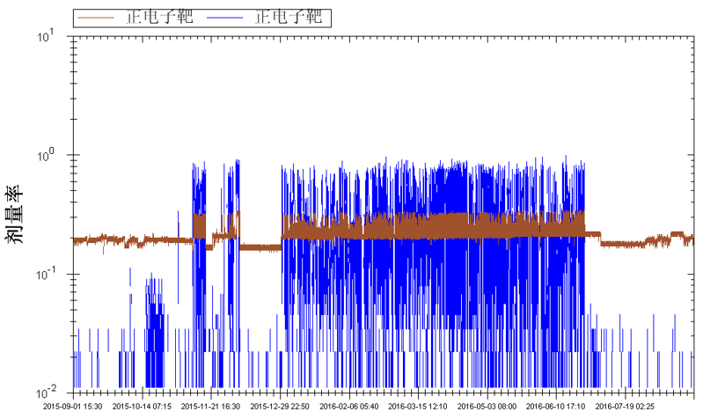
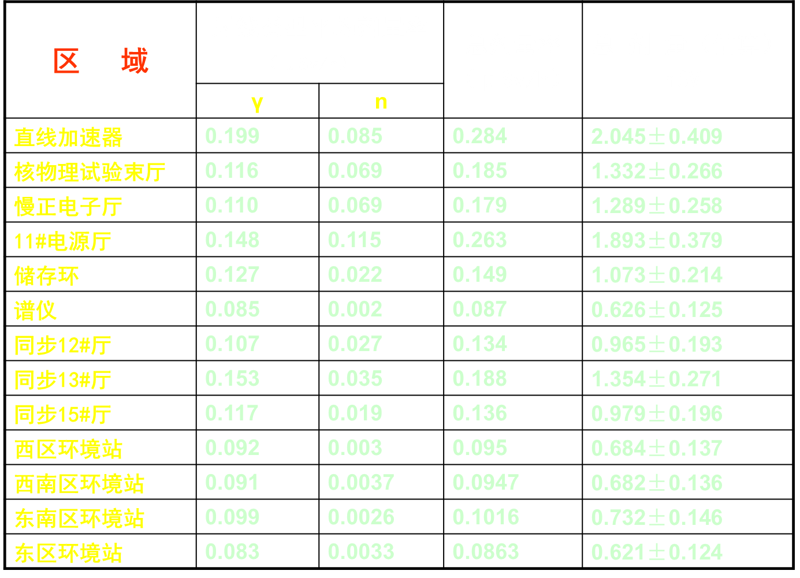
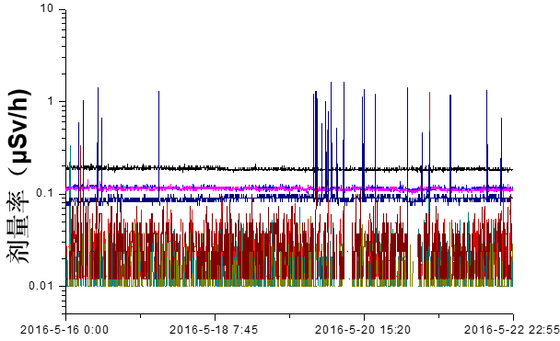
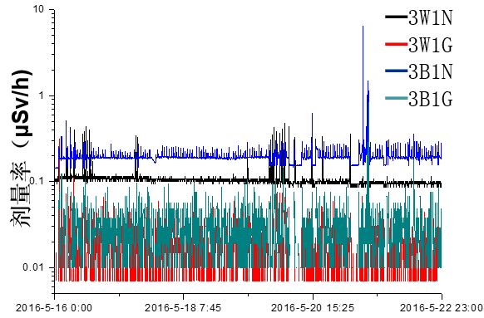
加速器运行状态与辐射水平的关系
直线加速器区域的辐射来自束流调制器，正电子靶上方有中子辐射，水平在0.5μSv/h。
储存环外围的辐射取决于束流注入的好坏，注入期间产生的辐几乎占到95%以上。且无重复性。
束流储存期间，辐射水平较低
高平故障也会周围辐射剂量升高，但不显著。
加速器主体屏蔽外辐射水平与环境本地相当，年平均剂量率小于0.2 μSv/h.只有正电子靶上方略高一些。
储存环真空和磁铁故障，造成束流突然丢失，会使辐射水平明显增加，产生较高剂量率峰值。

Slide 10
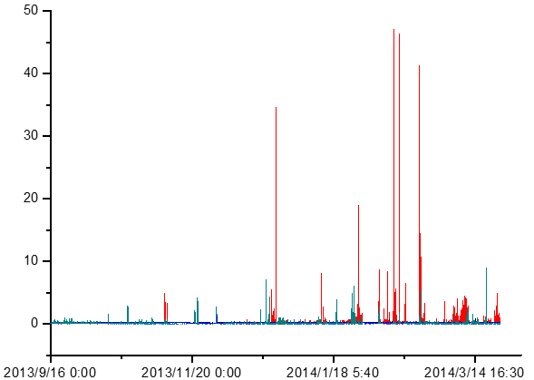
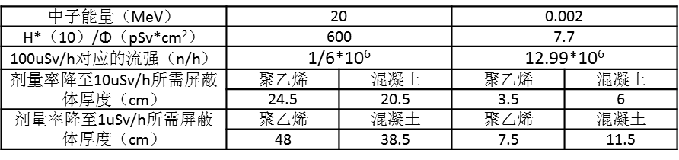
辐射监测
实时监测可以发现防护设计的不足和漏洞，以及核设施因结构和机器变动使辐射场发生变化，而不满足评价报告中的设计指标。这是其他类型探测器很难实现的。
BEPCII十字通道西防护门外，正电子注入期间
中子剂量率超过10 μSv/h,
最高46.98μSv/h。
γ 超过10 μSv/h,
最高18.51μSv/h。
平均剂量率 n 0.07 μSv/h
γ 0.20 μSv/h
降低1个量级防护计算结果

Slide 12
感生放射性监测
电子加速器上产生的感生放射性主要不是由于原始粒子（电子）与介质的相互作用，而是通过轫致辐射产生的高能光子与介质相互作用生成的中子引发的核反应生成的。
BECCII隧道内的感生放射性的辐射水平与磁铁、真空盒材料、束流强度和运行时间密切相关。活化区域主要集中在在正电子靶、束流岔道、e⁺和e⁻注入点。主要的结构材料是Al、Fe、Cu、W等元素。由于（ γ,n）多为正电子衰变且寿命很短。停机时放射性活度最高，随着停机时间的延长刚生放射性水平快速下降。所以，我们防护管理上规定除了特殊情况外，一般停机后不允许立即下隧道。
北京正负电子对撞机由于有足够的结构屏蔽，由部件产生的感生放射性不会危害屏蔽体外的工作人员。但从我们长期的监测数据来看，对于加速器运行人员的个人剂量主要来自感生反射性的贡献（隧道下调试和检修设备）。

Slide 13
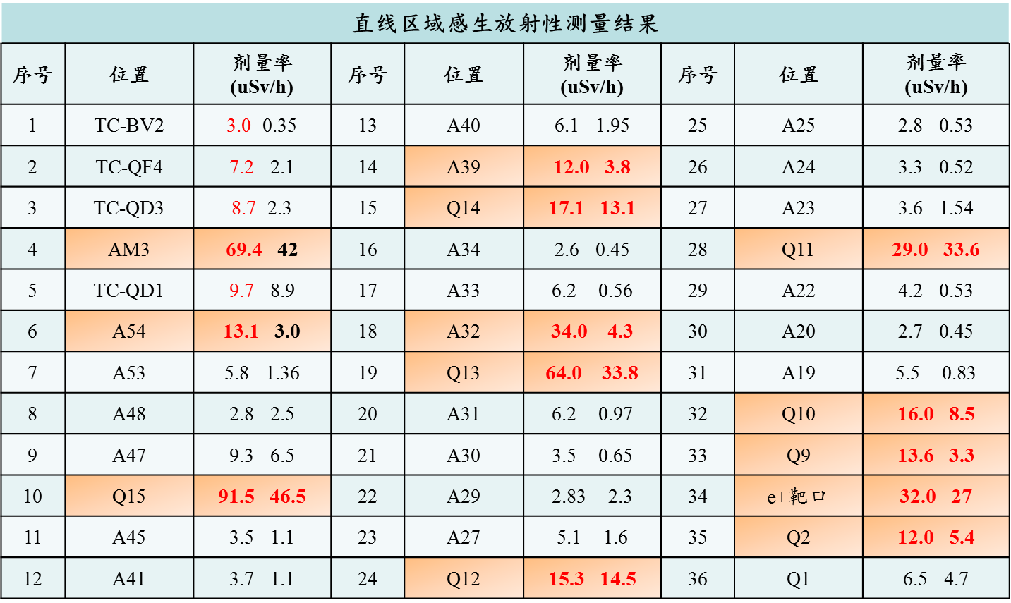
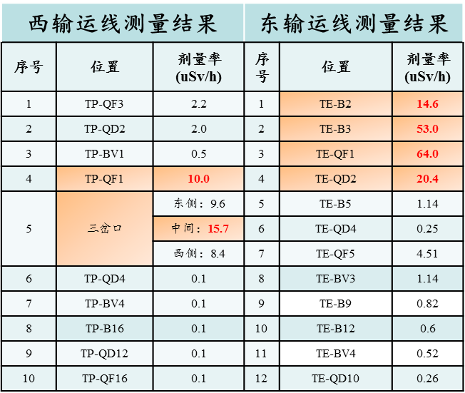
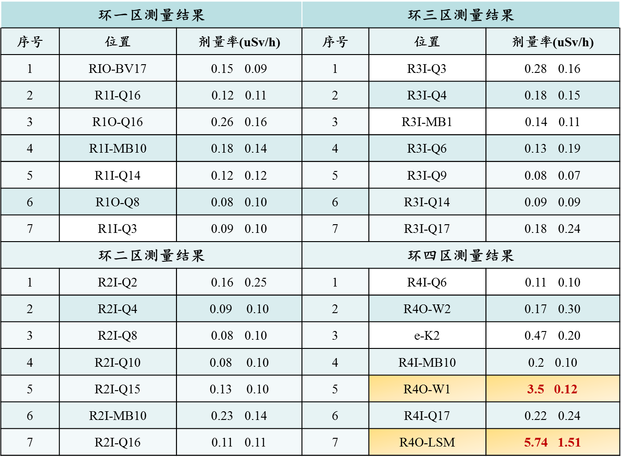
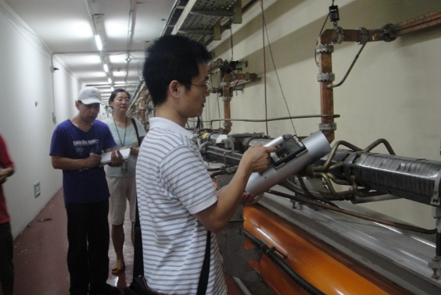
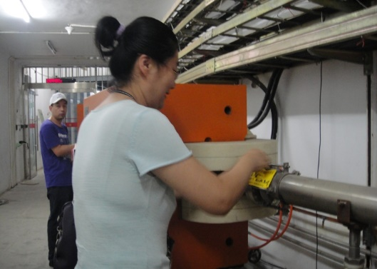
加速器部件或化水平
加速器暑期检修期间使用6150AD-b/H巡检仪对加速器部件进行了全面检测。其中包括直线全部四级铁、波导法兰 共80各点。输运线53块B铁和Q铁。储存环弯转铁、特种磁铁及真空盒135个点，并在显著位置张贴标记，注明测量结果和时间。

Slide 14
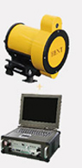
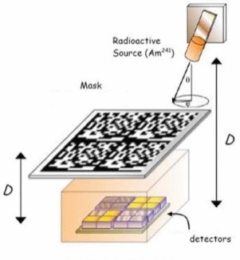
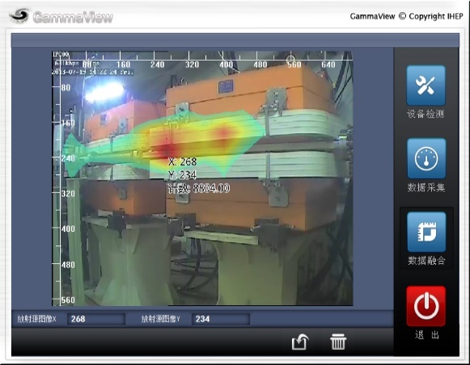
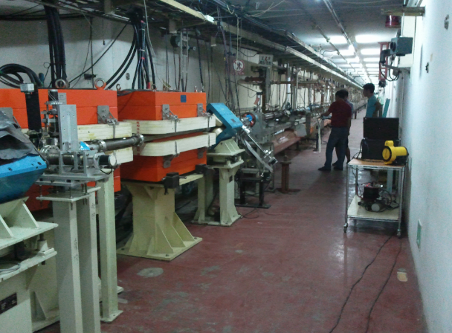
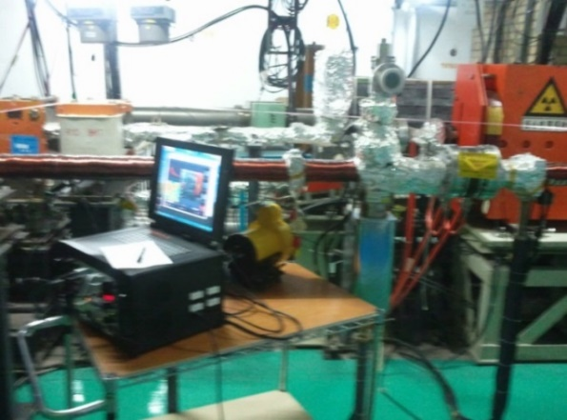
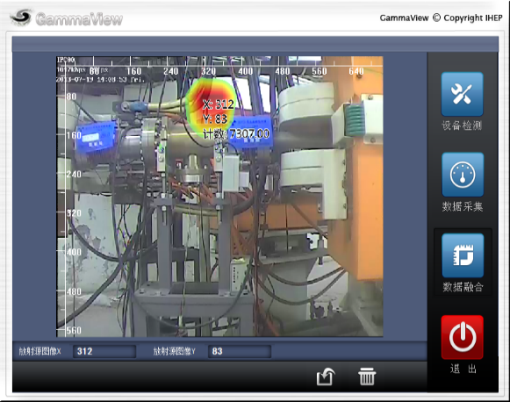
加速器辐射热点
  在对加速器辐射场测量中，我们逐步确定了加速器上的一些辐射热点，隧道内的这些区域其设备表面都有较高的感生放射性。说明加速器在运行中这些点处的束流损失较多。
  正电子靶
  AM3偏转铁
  束流岔道
  e⁺注入区
  e⁻注入区
  速调管
  西联锁门外
  东连锁门外
  同步12号厅（4个）
  同步13号厅（2个）
  同步15号厅（3个）
隧道内5个
主屏蔽外12个

Slide 15
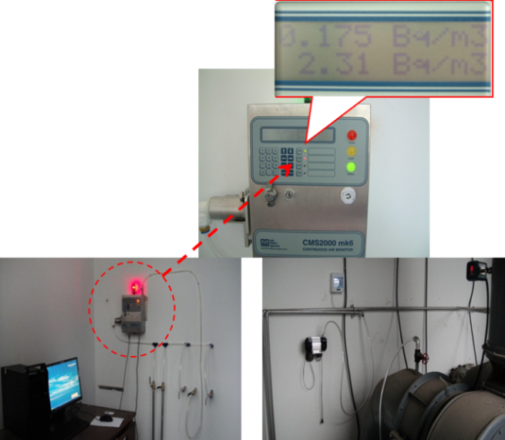
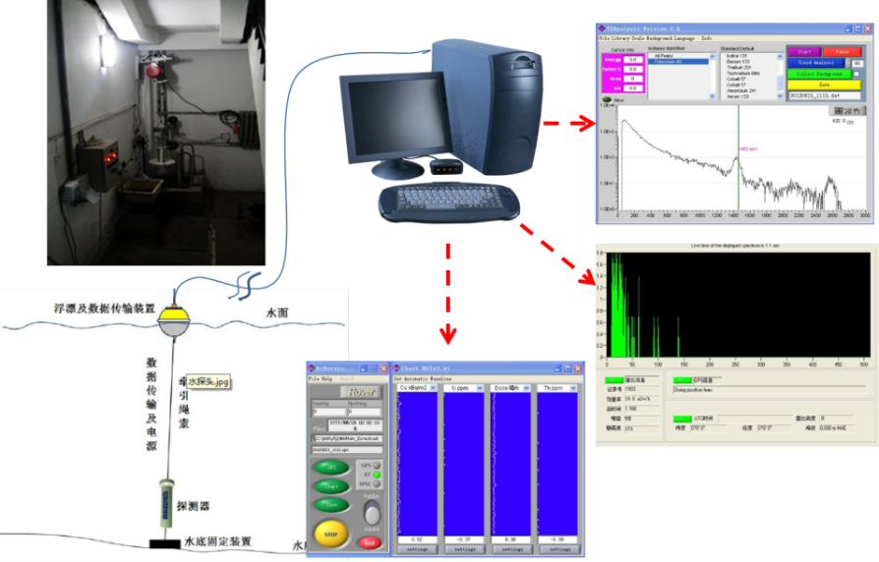
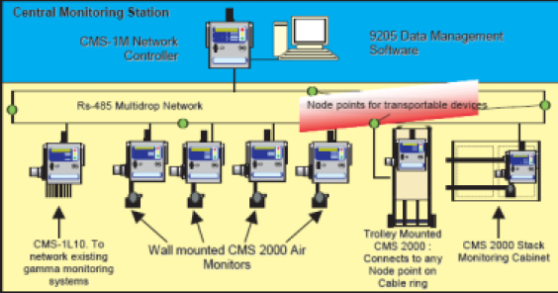
BEPCII流出物监测
  加速器上的液态流出物主要是循环冷却水。BEPCII的冷却水系统是闭路循环，不排放，因而不会对环境造成影响。BEPCII隧道内空气的活化产物主要有¹³N、¹⁵O、和¹¹C，尽管加速器运行会产生空气活化，但排放后其放射性浓度远远低于国标中规定的DAC值。所以，BEPCII流出物对环境的影响是微不足道的。
根据2009年BEPCII运行费和院专项改造经费计划，防护组申请建立加速器水、气流出物监测装置，完善监测项目以满足国家对我所在环境保护方面的监督要求
排出水监测子系统 | SMAER-3 | 台 | 18.85万
排出气监测子系统 | CMS-2000 | 台 | 21.28万

Slide 16
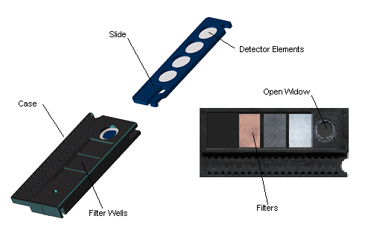
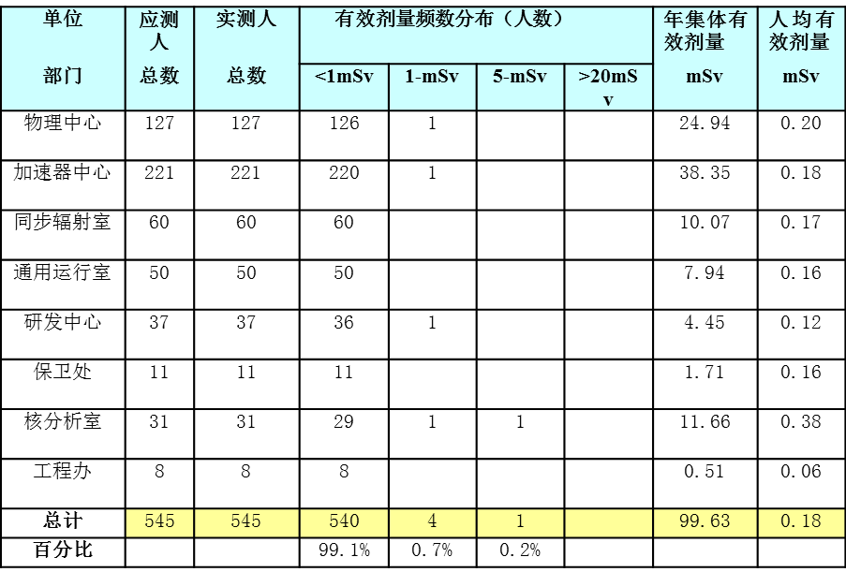
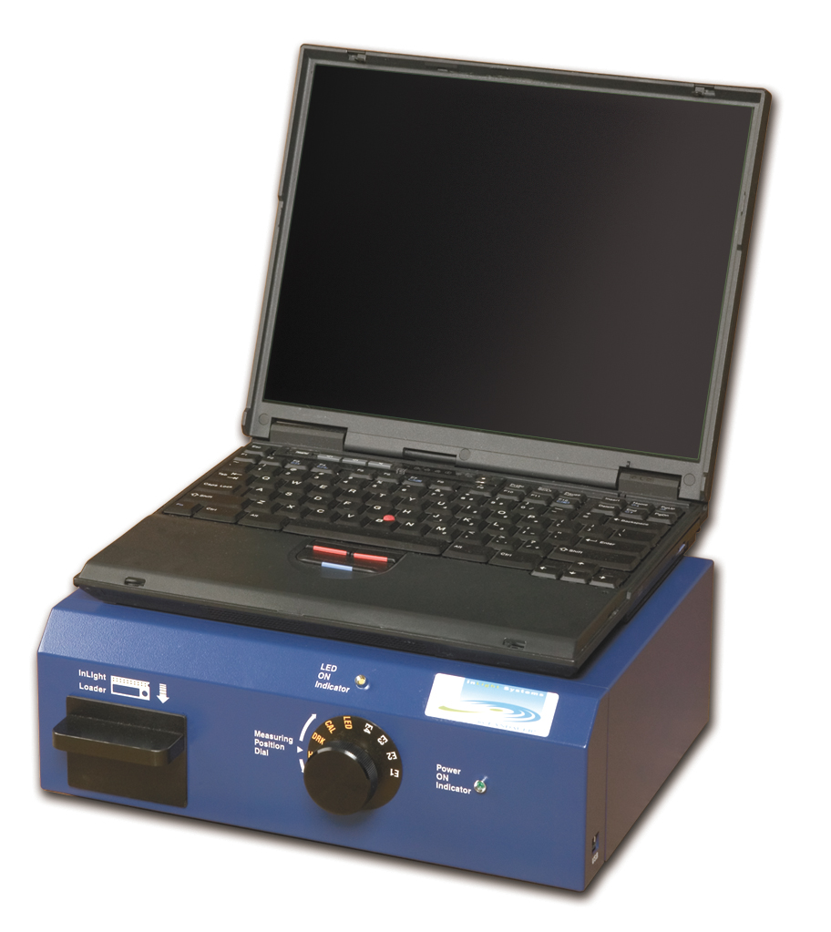
个人剂量监测
个人剂量监测是国家强制执行的一项重要任务，并且有严格的管理制度。高能所长期以来一直坚持个人剂量监测，建有完整的个人剂量档案。建有个人剂量实验室，开展中子γ的个人剂量监测工作
射线种类 | 能量范围 | 量程
χ、 γ | 5 keV 至 40 MeV | 0.01 mSv 至> 10 Sv
β | 150 keV 至10 MeV | 0.01 mSv 至> 10 Sv

Slide 17
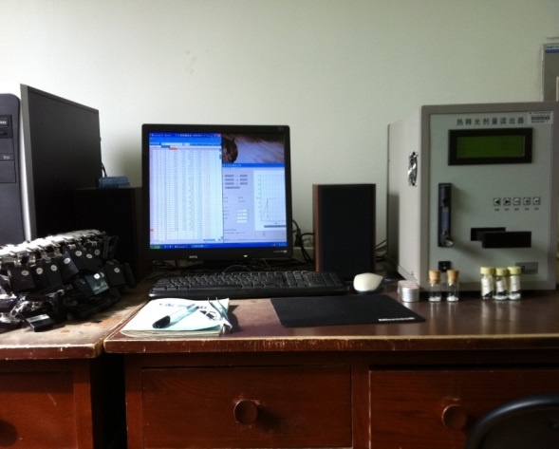
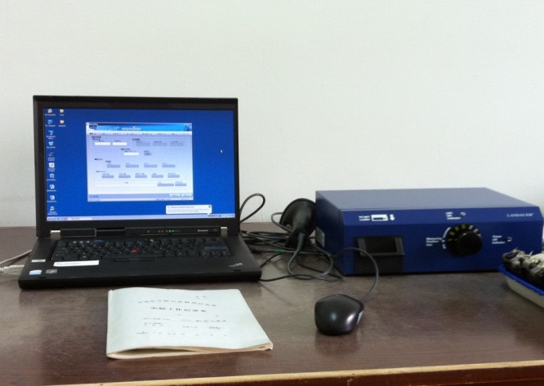
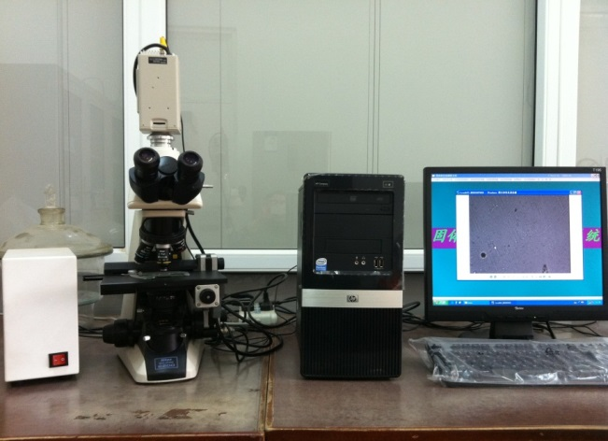
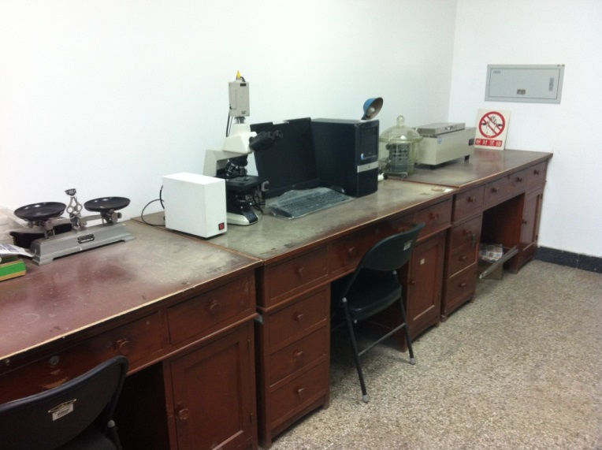
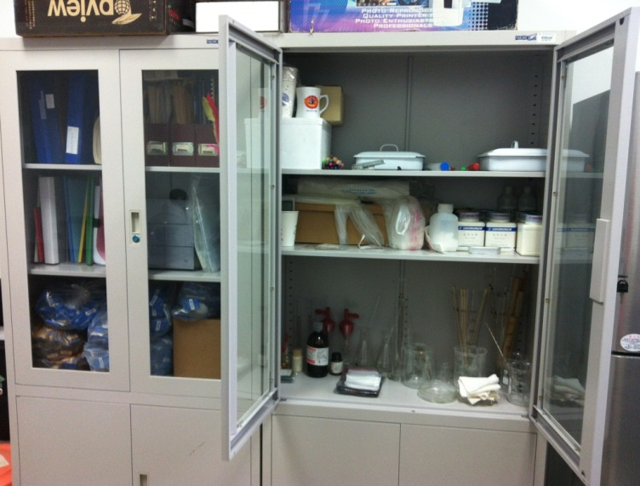
个人剂量监测实验室
TLD热释光测量系统
OSL光致发光测量系统
CR39固态径迹测量系统
6号厅112/218 个人剂量测量实验室

Slide 18
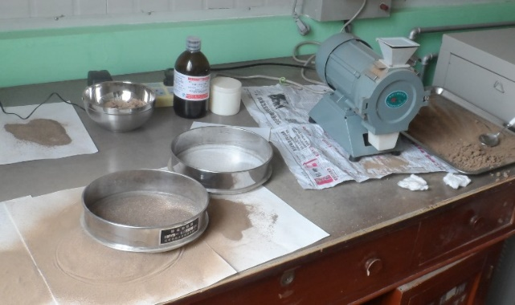
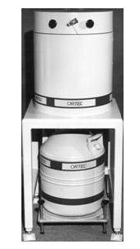
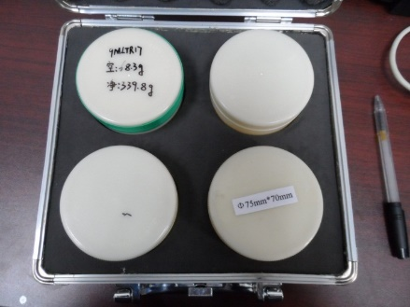
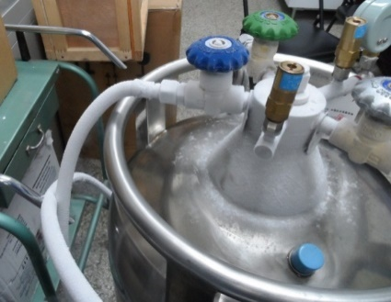
低本底实验室
监测所用仪器为ORTEC公司的高纯锗低本底γ谱仪，型号为GMX50P4-83，该探测器为N型同轴探测器，晶体尺寸为φ64*73.7mm，其主要技术指标见下表,下图为γ谱仪的整机，下边为液氮致冷罐，上边为铅室，用来隔离宇宙射线等环境本底的影响，探测器晶体及待测样品在铅室里。目前该装置处于6#厅112。
性能 | 指标
工作偏压/V | -3600
能量分辨率（FWHM） | <2.2keV@1.33MeV
 | <800eV@5.9KeV
相对效率 | >50%@1.33MeV
峰康比 | >58:1
峰形 | FW.1M/FWHM<2.0
 | FW.02M/FWHM<3.0

Slide 19
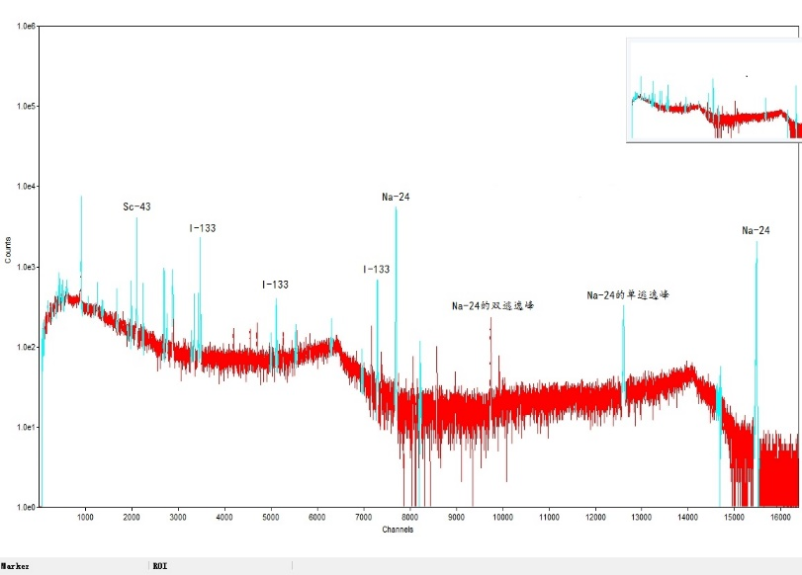
低本底实验室
建立低本底实验室主要是加速器周围环境土壤介质核素分析的需要和环境保护部门的监督要求。我们在加速器场区周围设有固定采样点，定期监测BEPCII周
边土壤放射性核素含量。
另外还开展一些与加速器
部件活化材料有关的核素分析工作。。
序号 | 采样地点 | 放射性核素含量(Bq/kg)
 |  | U-238 | Th-232 | Ra-226 | K-40
1 | 直线北端东侧 | 143.24 | 33.53 | 28.9 | 733.29
2 | 直线中段西侧 | 127.92 | 33.82 | 28.89 | 710.6
3 | 环西侧 | 132.01 | 36.13 | 30.23 | 698.72
4 | 计算中心环境站 | 133.68 | 34.24 | 29.28 | 679.67
5 | 谱仪南侧 | 125.43 | 32.26 | 29.36 | 662.41
6 | 12号厅外东南 | 124.34 | 31.74 | 24.52 | 692.38
7 | 伸缩门内桥下 | 123.91 | 32.29 | 25.26 | 675.34
8 | 报告厅南侧 | 122.14 | 33.22 | 28.78 | 716.54
9 | 直线中段东侧 | 130.72 | 31.79 | 24.61 | 717.55
10 | 5号厅前参考站 | 130.93 | 29.60 | 29.22 | 740.86

Slide 20
工作体会
辐射防护是对人员和设备的保护，在加速器运行中是其他部门不可替代的，关系到人员的健康和与周围居民的关系。应给于足够的重视。
辐射监测从起初的研究发展到一种常态监测任务，特别是在较长时间内没有显著变化时，容易轻视。另外，辐射安全与科研实验常常是相矛盾的，更不会带来显著的科研成果。所以希望各级领导在辐射防护的工作上给于支持和关注。
谢谢！

